Slide 1
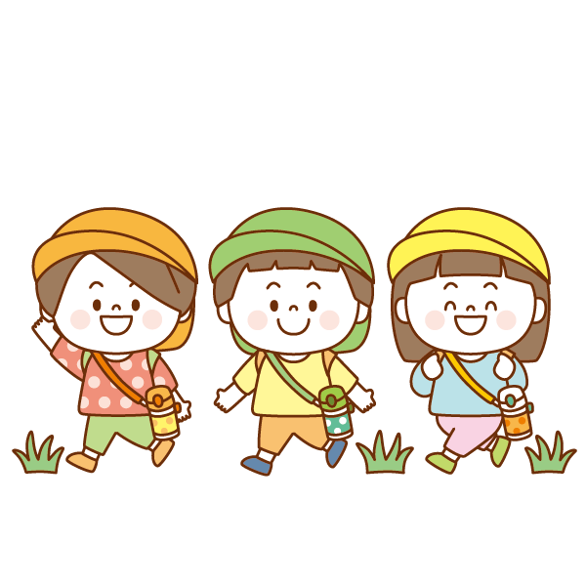
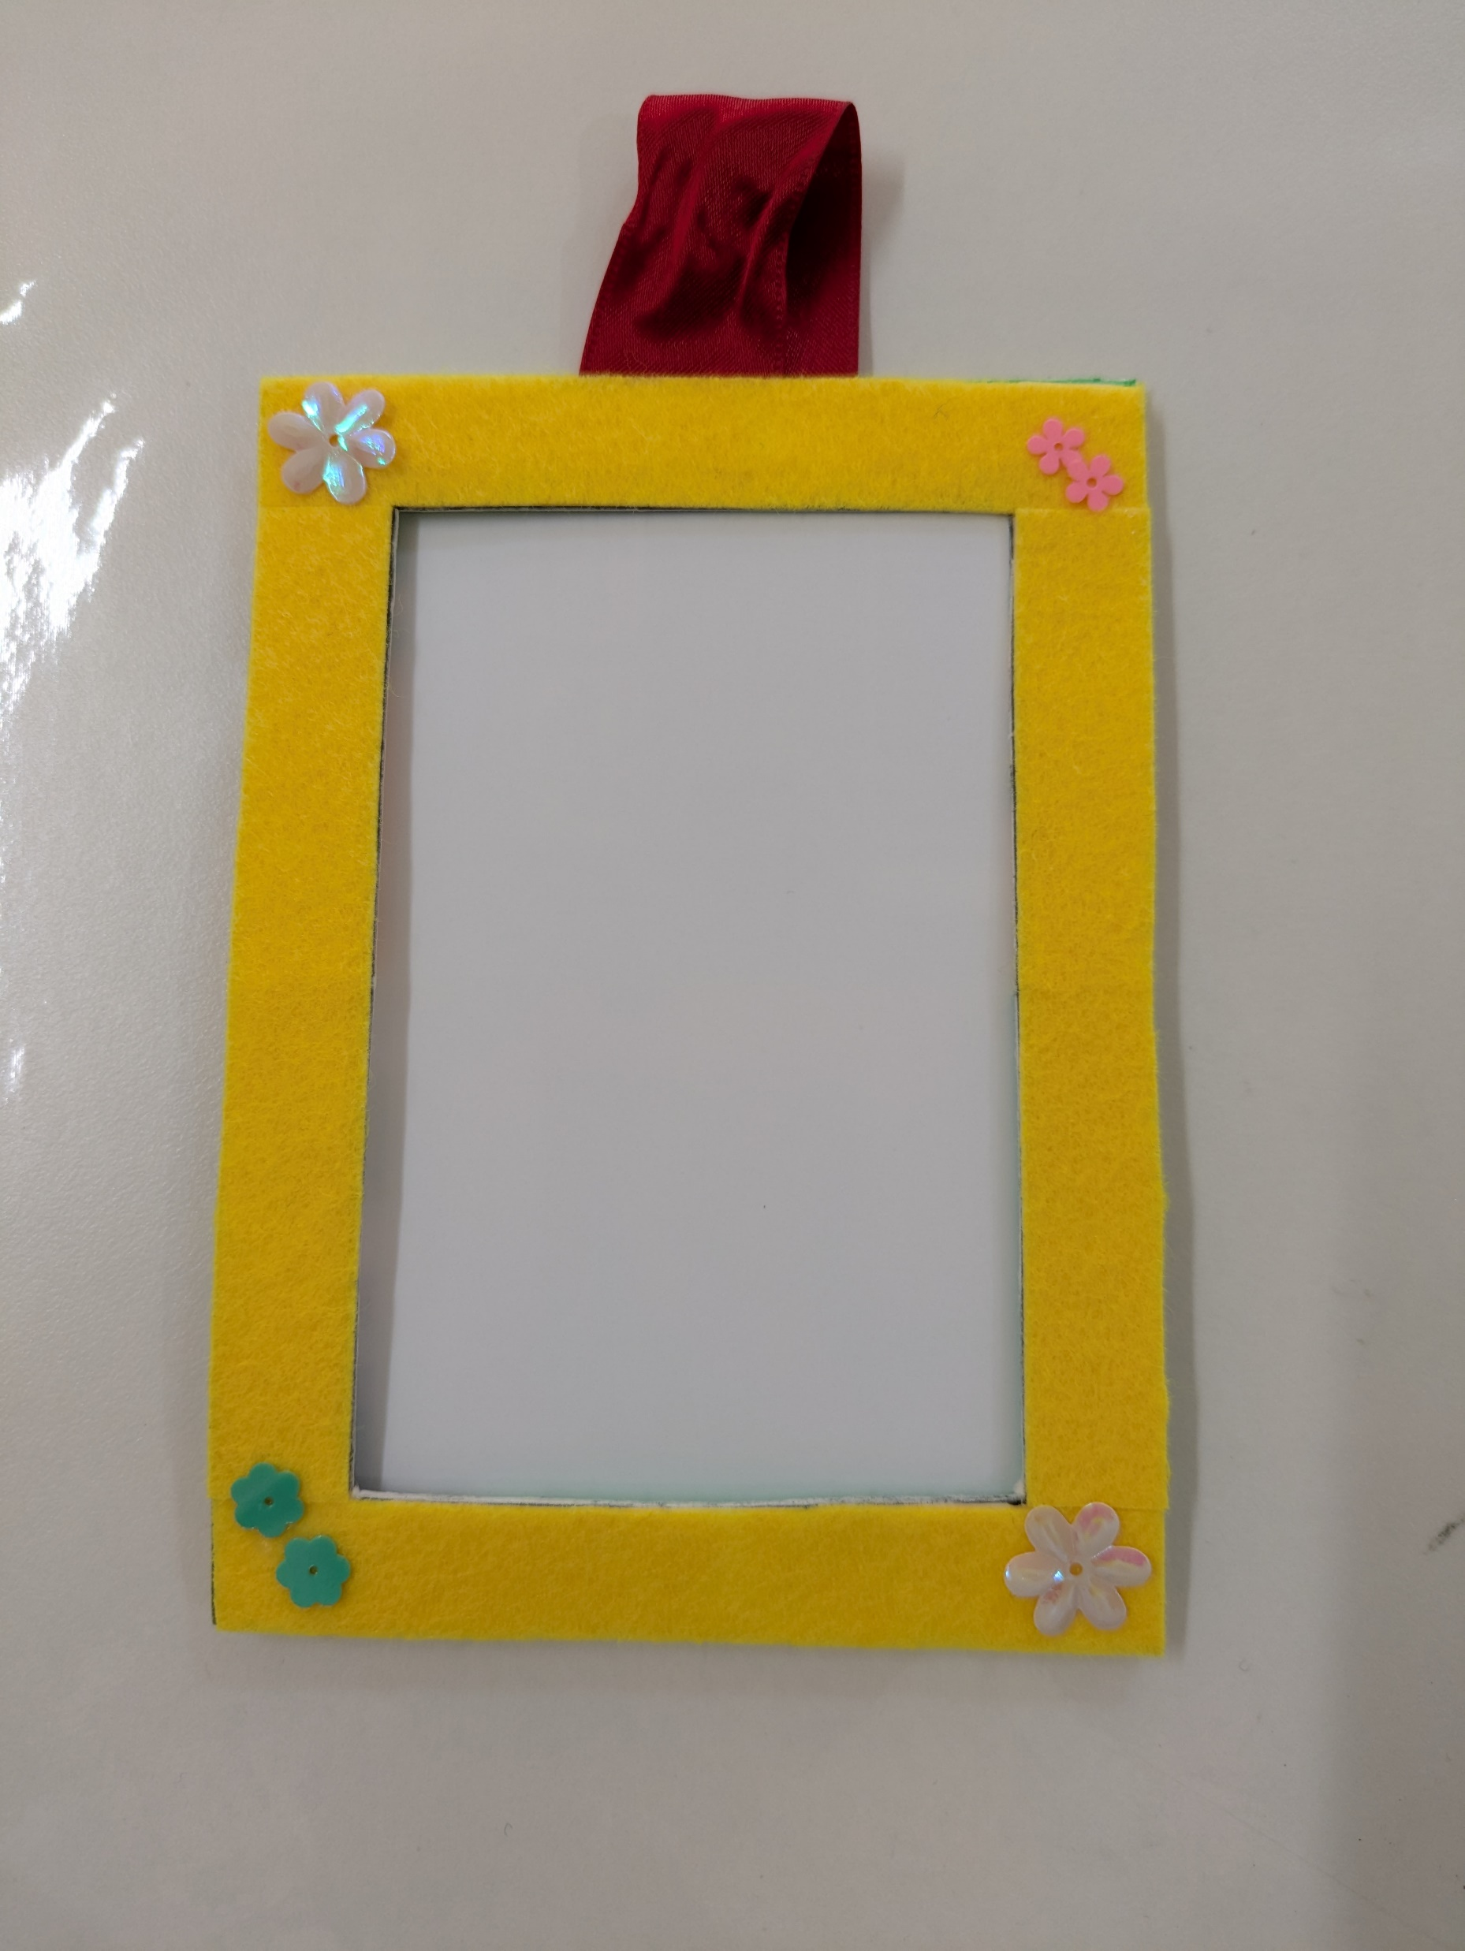
こーじーくらぶ 活動予定表
今月のうた
あるこ あるこ
わたしは げんき～
♪さんぽ
児童発達支援
児童発達支援での訓練が残りわずかとなりました。
４月からの新生活が良いスタートになるよう、
楽しみながら今月も頑張りましょう♪
今月の制作
【フォトフレーム】
【健康・生活】 検温・手洗い・トイレ指導を徹底しています
【運動・感覚】 ボール遊び・体操等で楽しみます
【人間関係・社会性】
☆「クイズに最後まで参加をして、答えたら1ポイント」の
ルールで、マナークイズを出します
☆自由時間で他者との関わり、コミュニケーションをとります
【言語・コミュニケーション】
紙芝居・絵本の読み聞かせ後、内容に関するクイズを出します
【認知・行動】 知育支援・音楽療法(土曜日)
牛乳パックを使用し、自由に飾り付けをした手作りフォトフレームをつくります！
今月のお知らせ
・3月20日は休業日となります
・連絡ノートの使用は児童発達支援でのみとなり、放課後等デイ
サービスでは使用しません（今月までの使用）
※令和6年度 指定障害児通所支援事業所の【5領域】を含めた
活動予定となっております

Slide 2
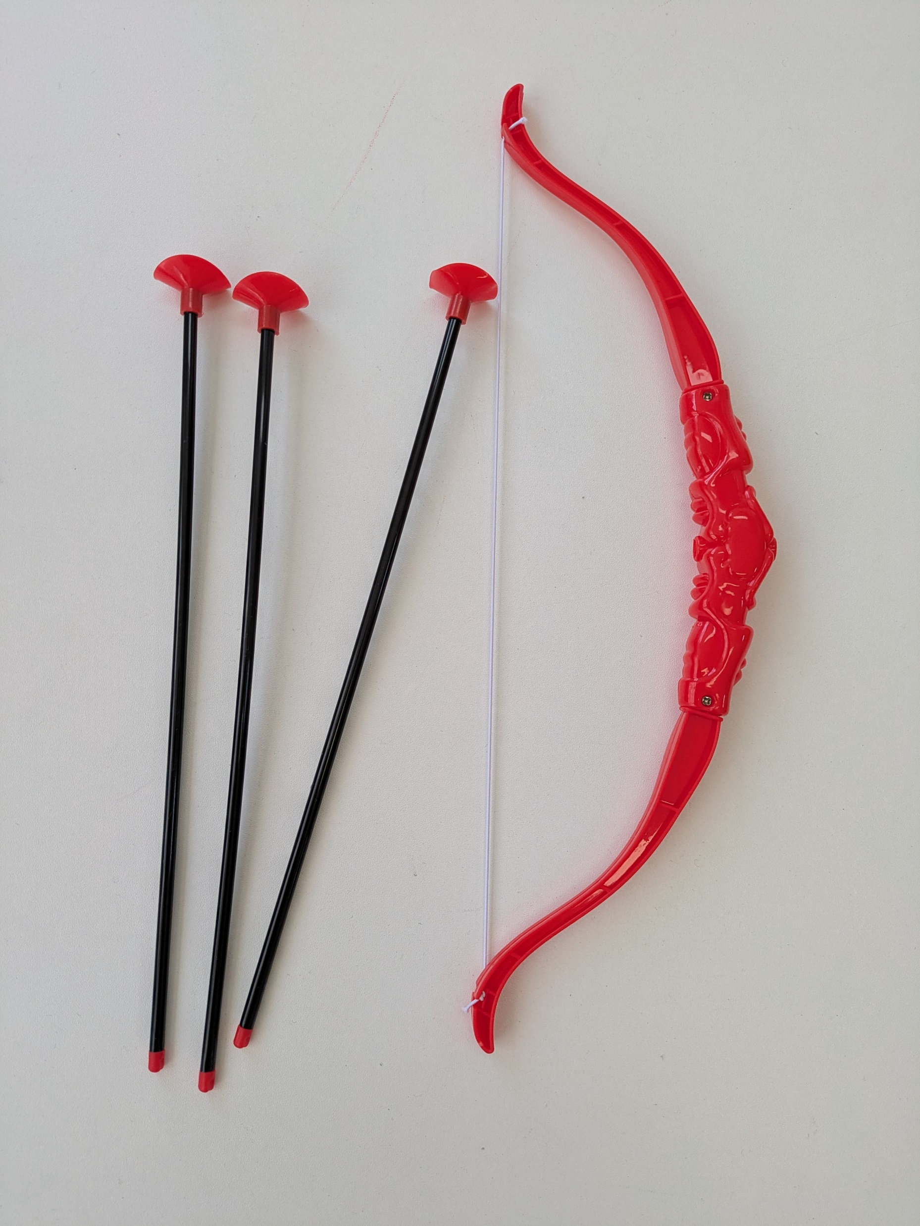
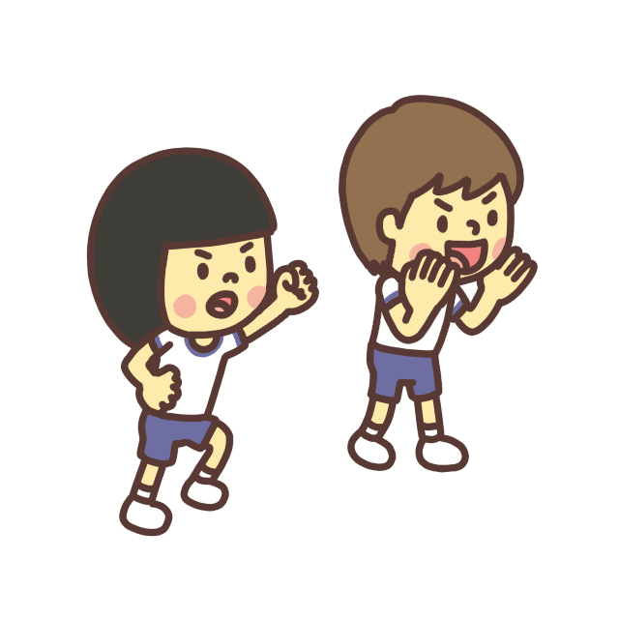
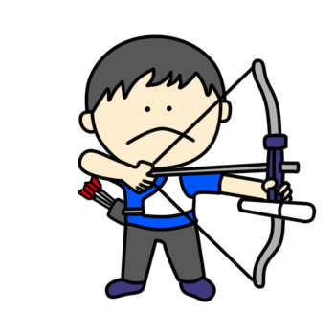
こーじーくらぶ 活動予定表
★ミニゲーム【アーチェリー】
運動感覚/人間関係・社会性
放課後等デイサービス
ホワイトボードを的に、当たった矢の数を競います！
使い方のマナーやルールを守りながら、
みんなで楽しんでいきます。
あと１ヶ月で進級になりますね。
来年度に向けて少しずつ準備をしながら、残り日々も楽しく過ごしましょう♪
認知・行動/言語・コミュニケーション
★SST（マナークイズ）【仲間になる方法】
★制作活動
４月からの活動に向けて、今月は準備期間とさせていただきます。お楽しみに・・・
認知・行動/人間関係・社会性/言語・コミュニケーション
４月から放課後等デイサービスにも新しい仲間が増えます！学校ではクラス替えもありますね。新しい出会いが増えるこの季節・・・仲間になるためには、どのように行動したら良いのか？考えていきましょう。
運動感覚/言語・コミュニケーション
★体操ダンス
準備運動とリクエスト曲で体を動かしていきます♪
ブログでその様子をお伝えしていますので、是非ご覧ください！
今月のお知らせ
★紙芝居
人間関係・社会性/言語・コミュニケーション
・3月20日(祝日)は休業日となります
読み方によって1～3ポイントゲットできます
先生のお手本を真似して読んでみましょう。
※令和6年度 指定障害児通所支援事業所の【5領域】を含めた活動予定となっております

